Slide 1
外乱光対策にまいまい式を使おう
東京連合2011 第1回
（2011/6/18）
大西洋平＠東京連合

Slide 2
まいまい式って知ってますか？
東京地区の会場は、外乱光対策が重要と言われている（理由は後述）。
この外乱光対策の有力候補が「まいまい式」。
  ※信号処理を応用したやり方が他にあるので、 唯一のやり方ではない。
まいまい式をうまく使えれば、外乱光に悩まされることはなくなる！（・・・はず）。

Slide 3
今日のアジェンダ
光センサーの仕組み
外乱光対策が必要なわけ
まいまい式のしくみ
本番でまいまい式をうまく使う上での工夫

Slide 4
あらかじめお詫び
ハード・エレキの知識が乏しいので、ハード・エレキがらみの話をかなりぼやかしています。
  詳しい人いましたら、突っ込みお願いします。
あくまでも、まいまいの計算を速くする案を話すだけで、バッチリ走行できるレベルには至っていません。

Slide 5
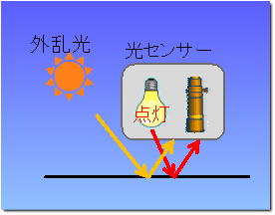
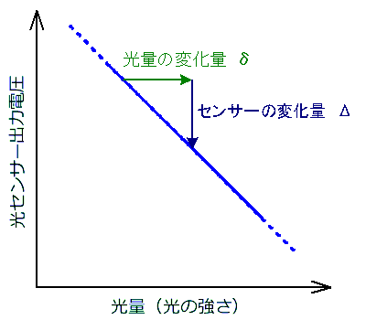
光センサーの仕組み（1/2）
(1) 外乱光含む反射光の強さを測定
(2) 出力電圧は反射光の強さに反比例
※内蔵のフォトトランジスタの特性
すねいるさんのブログより引用: http://www.chihayafuru.jp/
Notes:
光センサーは地面に対してLED光を照射し、地面からの反射光（太陽光などの外乱光も含む）
を受光している。
光センサーにはフォトトランジスタが内臓されており、光の強さに反比例して電圧がかかる
仕組みになっている。皆さんが光センサーからもらっている値は電圧値。単位は不明。
この反射光の強さは地面の反射率によって変わり、反射率はコースの色で決まる。
太陽光などの外乱光を無視できる環境であれば、LEDの反射光の強さから地面の反射率の強弱が
分かる。そしてコースの色を推測できる。
（例）電圧が高いということは反射光が弱い。反射光が弱いってことは、
地面の反射率が低い（光を吸収する暗い色）。
逆に、電圧が低い場合は反射光が強い。反射光が強いってことは、
地面の反射率が高い（光を吸収しない明るい色）。

Slide 6
光センサーの仕組み（2/2）
(3) （入射光が一定なら）反射光の強さはコースの反射率に比例する
反射率 =
反射光の強さ / 入射光の強さ
光量
（光の強さ）
(4) 反射率は色と相関がある。
地面の反射率

Slide 7
まとめると
光センサの出力電圧を見ると、コースの反射光の強さが分かる。
「反射率 = 反射光の強さ / 入射光の強さ」なので、入射光の強さが一定とすると、コースの反射光の強さが分かれば、コースの反射率も分かる。
コースの色の明度（明るさ）と反射率は相関があるので、反射率から色を推定できる。

Slide 8
では、なぜ外乱光対策が必要のか？
東京地区の会場は太陽光がコースに降り注ぐ場合があり、外乱光の影響を無視できない。
太陽光が降り注ぐ場所は外乱光がまばらに入射するので、入射光の強さが一定という前提が成り立たない。
  地面の反射率が高い（ラインの色が明るい）のか、外乱光が強いのか区別できない。
外乱光の影響を取り除かないと、コースの色の明度を正確に推定できない。
Notes:
蛍光灯は時間的に一定でない。蛍光灯の場合、変動幅が小さいので大丈夫だけど、
もっと揺らぐときはライントレースが困難になるはず。

Slide 9
まいまい式の仕組み
LED点灯時と消灯時の光センサ測定値の差分を計算し、外乱光の影響を取り除き、LEDの反射光成分だけ測定できる。
LEDの反射光
光センサ
測定値
点
消
点
消
点
外乱光
20ミリ秒
20ミリ秒
時間
Notes:
差分の計算差分の他に、光センサー値に補正をかける処理をやっているが、わりと複雑。
そこはブログを見てもらう。

Slide 10
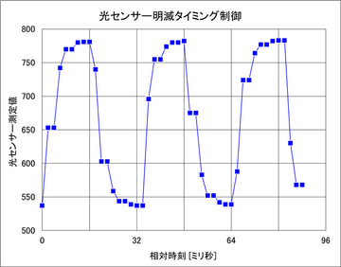
実際にやってみると差分計算が速くできないらしい
16ミリ秒ごとにLEDを点滅させた時の光センサ測定値
たまに測定が抜ける？
光センサ測定値
明るさの変化がゆるやか
明るさの変化のタイミングが不規則に遅れる
相対時刻 [ミリ秒]
すねいるさんのブログより引用:
http://www.chihayafuru.jp/
Notes:
理想的には矩形になってほしいが、実際にLEDを明滅させると

Slide 11
まいまい式の技術的課題
光センサ測定値の変化がゆるやかで差分計算を速くできない。
  20ms点灯 → 20ms消灯 → 20ms点灯・・・
倒立制御の周期（4ms）に対し、光センサの周期が長すぎるので、走行速度を上げるとライントレースの追従性が悪くなる。
障害物競走をしているのに、5歩おきに目を開けて歩いている状況に近い。

Slide 12
（仮説）どこかにボトルネックがある？
ハード・エレキの問題
  ハードかエレキの反応が遅い
    LED光の点滅周期が遅い
    光センサ測定値の取得周期が遅い
  測定値の干渉
    光センサがLED光の点滅の影響を受ける
ソフトの問題
  差分計算の計算量が多い
  その他のオーバヘッドが大きい

Slide 13
LEDの明滅周期はたぶんOK？？？
HASH UFOさんの昨年のモデルによると
  「NXTのセンサは高速起動できない」。
一方、メーカー出身の先輩によると
  回路図とデバドラを見てもLED光の明滅に数ミリ秒かかるような実装になっていない。
  少なくともマイクロ秒のオーダー。
エレキの問題があるのかもしれないが・・

Slide 14
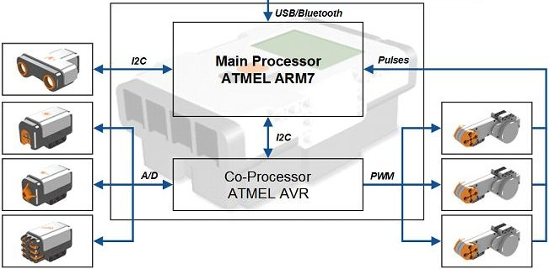
センサ値の取得周期にはボトルネックがあるが、倒立制御には問題ないレベル
みなさんのプログラムはこっち（書換可）
光センサ
計測0.1ミリ秒
2ms周期
3ms周期
デバドラはAVR側のFlashメモリにある。規約上、筐体を開けて書き換えは不可。
（引用元）ECRobot C API リファレンス http://lejos-osek.sourceforge.net/ecrobot_c_api_frame_jp.htm

Slide 15
光センサがLED光の点滅の影響を受ける？
可能性はあるが確証は得られていない。
LED光の点滅とセンサ値測定がほぼ同時に実行されると、LED光の強さが変化する途中で光センサ値を測定してしまう可能性がある。
厳密にやるなら、LED光の点滅と光センサ値の測定は時間的に分けておけると安心。

Slide 16
差分計算の計算量に問題なし
光センサの実測値からまいまい式の差分計算を行うためには、いろいろ計算が必要。
しかし、差分計算の計算量を抑えるために近似値を求める工夫をしている。
詳しくはすねいるさんのブログ参照。

Slide 17
RTOSのオーバヘッドは改善の余地あり？
仕事の量は少ないがタスクが6つある。
  初期化、倒立制御、LED点灯、LED消灯、輝度計算、ログ取得
タスクの生成と破棄を毎周期ごとに繰り返している。

Slide 18
RTOSのオーバヘッド軽くするなら
初期化タスクと周期タスクのみ
タスクの破棄はしない
周期タスクの中で以下を順番にやる
  光センサ値の測定
  差分計算
  倒立制御
  LED点灯（もしくは消灯）

Slide 19
検討結果
ハード・エレキの問題
  ハードかエレキの反応が遅い
    [ ？ ] LED光の点滅周期が遅い
    [OK] 光センサ測定値の取得周期が遅い
  測定値の干渉
    [ ？ ] 光センサがLED光の点滅の影響を受ける
ソフトの問題
  [OK] 差分計算の計算量が多い
  [NG] その他のオーバヘッドが大きい
ここだけ改善してみた

Slide 20
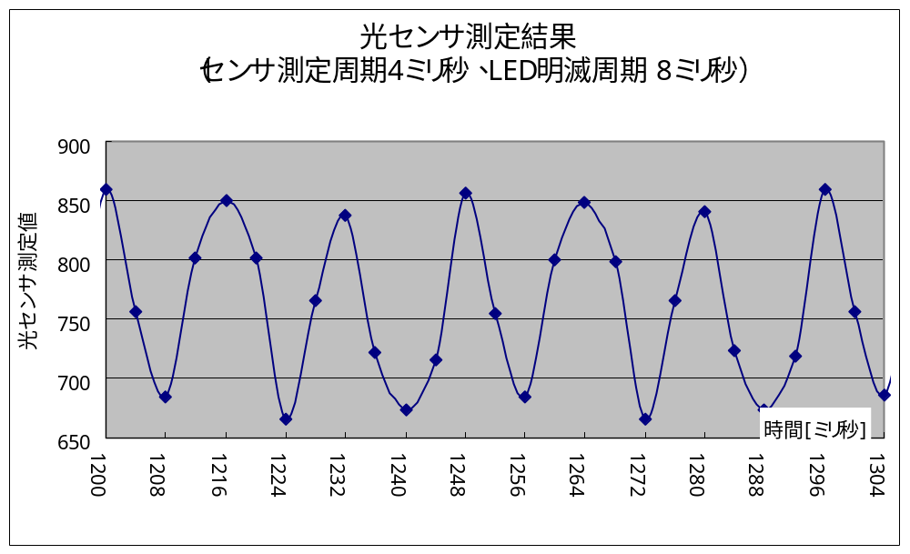
オリジナルの実装より結果が改善
（モータは止めたまんまですが・・・）
点
点
点
点
点
点
消
消
消
消
消
消

Slide 21
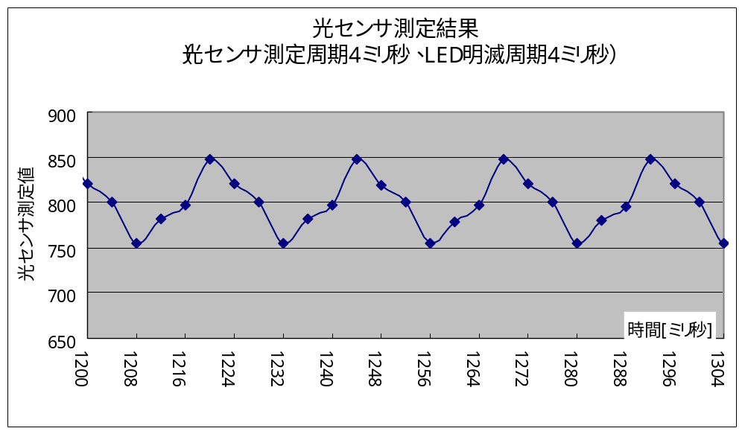
LED光点滅周期を4ミリ秒にすると駄目

Slide 22
確認結果
ハード・エレキの問題
  ハードかエレキの反応が遅い
    [ ？ ] LED光の点滅周期が遅い
    [OK] 光センサ測定値の取得周期が遅い
  測定値の干渉
    [ ？ ] 光センサがLED光の点滅の影響を受ける
ソフトの問題
  [OK] 差分計算の計算量が多い
  [OK] その他のオーバヘッドが大きい
ここが駄目？
ここは改善

Slide 23
もしLED光明滅の影響を受けているなら？
光センサ値測定とLED光点滅の順序が保証されるような設計にする（実現方法はおまかせ）。
  光センサ値測定
  まいまい式差分計算
  倒立制御
  LED光点灯（消灯）
ここは一緒でいい
ここはなるべく間隔を空ける

Slide 24
まとめ
外乱光対策のまいまい式の仕組みを紹介した。
まいまい式を使うにはLED点灯時と消灯時のセンサ値の差分を速く計算することが重要。
RTOSなどオーバヘッドを軽くすることで、計算速度がいくらか改善する。
さらに倒立制御に支障がないレベルまで点滅周期を短くするには、LED光点滅の影響を受けないような設計上の工夫が必要になる。

